Slide 1
DQN
파이썬과 케라스로 배우는 강화학습
6장: 강화학습 심화2

Slide 2
A Hands-On Introduction to Deep Q-Learning using OpenAI Gym in Python
https://www.analyticsvidhya.com/blog/2019/04/introduction-deep-q-learning-python/

Slide 3

Q Learning
모든 단계에서 각 행동의 예상되는 보상을 알고 있다고 가정 해 보겠습니다.
이것은 본질적으로 에이전트의 치트 시트와 같습니다.
즉, 에이전트는 수행 할 작업을 정확히 알고 있게되는거죠.
결국 최대 총 보상을 생성하는 일련의 행동을 수행합니다.
이 총 보상을 Q-value라고도 하며 다음과 같이 전략을 식으로 만들었죠.

Slide 4
Q Learning
위의 방정식은 행동 a를 수행하여 얻은 Q 값은 즉각적인 보상 r (s, a)에 다음 상태 s’에서 가능한 가장 높은 Q값을 더한 것을 의미
여기서 감마는 향후 보상의 기여도를 제어하는 discount rate

Slide 5
Q Learning
Q (s', a)는 다시 감마 제곱 계수를 갖는 Q (s”, a)에 의존합니다.
따라서 Q값은 다음과 같이 미래 상태의 Q 값에 따라 계산됩니다.
감마 값을 조정하면 향후 보상의 기여도가 감소하거나 증가합니다.

Slide 6
Q Learning
이것은 재귀 방정식이므로 모든 Q값에 대해 임의의 가정을 하는 것으로 시작할 수 있습니다.
이 식은 경험을 통해 최적의 정책으로 수렴합니다.
여기서 알파는 학습률 또는 단계 크기입니다.
이것은 새로 획득한 정보가 이전 정보를 대체하는 정도를 결정

Slide 7
Why ‘Deep’ Q-Learning?
Q-learning은 에이전트를 위한 치트시트를 만드는 간단하지만 매우 강력한 알고리즘입니다.
이를 통해 에이전트는 수행 할 작업을 정확히 파악할 수 있습니다.
하지만 이 치트시트가 너무 크면 어떻게 될까요?
10,000 개의 상태와 상태 당 1,000 개의 작업이 있는 환경을 상상해보십시오.
이것은 천만 개의 셀 테이블을 만들 것입니다.
상황이 금방 통제 불능 상태가 됩니다!

Slide 8
Why ‘Deep’ Q-Learning?
이미 탐색 된 상태에서 새로운 상태의 Q 값을 추론 할 수 없다는 것은 매우 분명합니다.
여기에는 두 가지 문제가 있습니다.
첫째, 해당 테이블을 저장하고 업데이트하는 데 필요한 메모리 양은 상태 수가 증가함에 따라 증가합니다.
둘째, 필요한 Q- 테이블을 만들기 위해 각 상태를 탐색하는 데 필요한 시간은 비현실적입니다.
신경망과 같은 기계 학습 모델을 사용하여 이러한 Q- 값을 근사하면 어떨까요?
이것이 Google이 5 억 달러에 인수하게 된 DeepMind 알고리즘의 아이디어였습니다!

Slide 9
Deep Q-Networks
심층 Q 학습에서는 신경망을 사용하여 Q 값 함수를 근사합니다.
상태는 입력으로 제공되고 가능한 모든 작업의 Q 값이 출력으로 생성됩니다.
Q러닝과 딥 Q러닝의 비교는 다음과 같습니다.

Slide 10
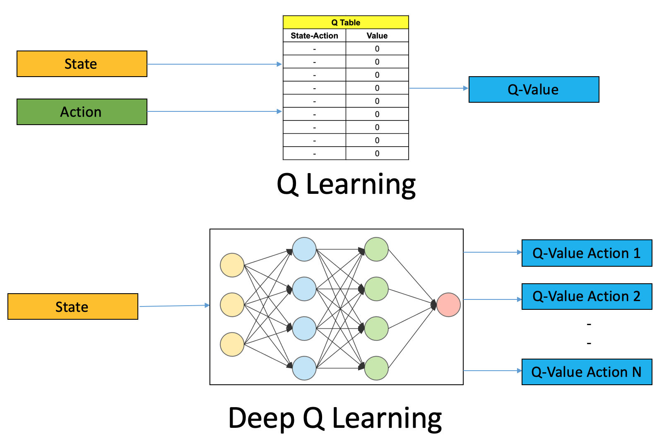
Deep Q-Networks

Slide 11
Deep Q-Networks
그렇다면 딥 Q- 러닝 네트워크 (DQN)를 사용하는 강화 학습에 관련된 단계는 무엇입니까?
모든 과거 경험은 사용자가 메모리에 저장합니다.
다음 행동은 Q- 네트워크의 출력의 최대 값에 의해 결정됩니다.
여기서 손실 함수는 예측 된 Q값 - 목표 Q값의 평균 제곱 오차입니다.
이것은 기본적으로 회귀 문제입니다.
그러나 우리는 강화 학습 문제를 다루고 있으므로 여기서 목표 또는 실제 값을 알지 못합니다.
Bellman 방정식에서 파생 된 Q값 업데이트 방정식으로 돌아갑니다.

Slide 12
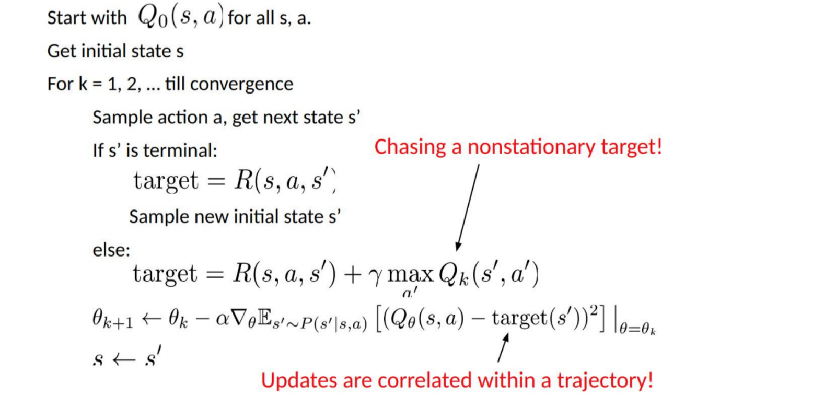
Challenges in Deep RL as Compared to Deep Learning
미분값이 최소가 될 때의 패러미터값을 구함
새로운 가중치
현재 가중치
현재의 Q값

Slide 13
1. Target Network
동일한 네트워크가 예측 값과 목표 값을 계산하기 때문에 문제가 될 수 있음
따라서 학습에 1개의 신경망을 사용하는 대신 2 개를 사용는 방법을 택함
즉, 타겟을 추정하기 위해 별도의 네트워크를 사용

Slide 14
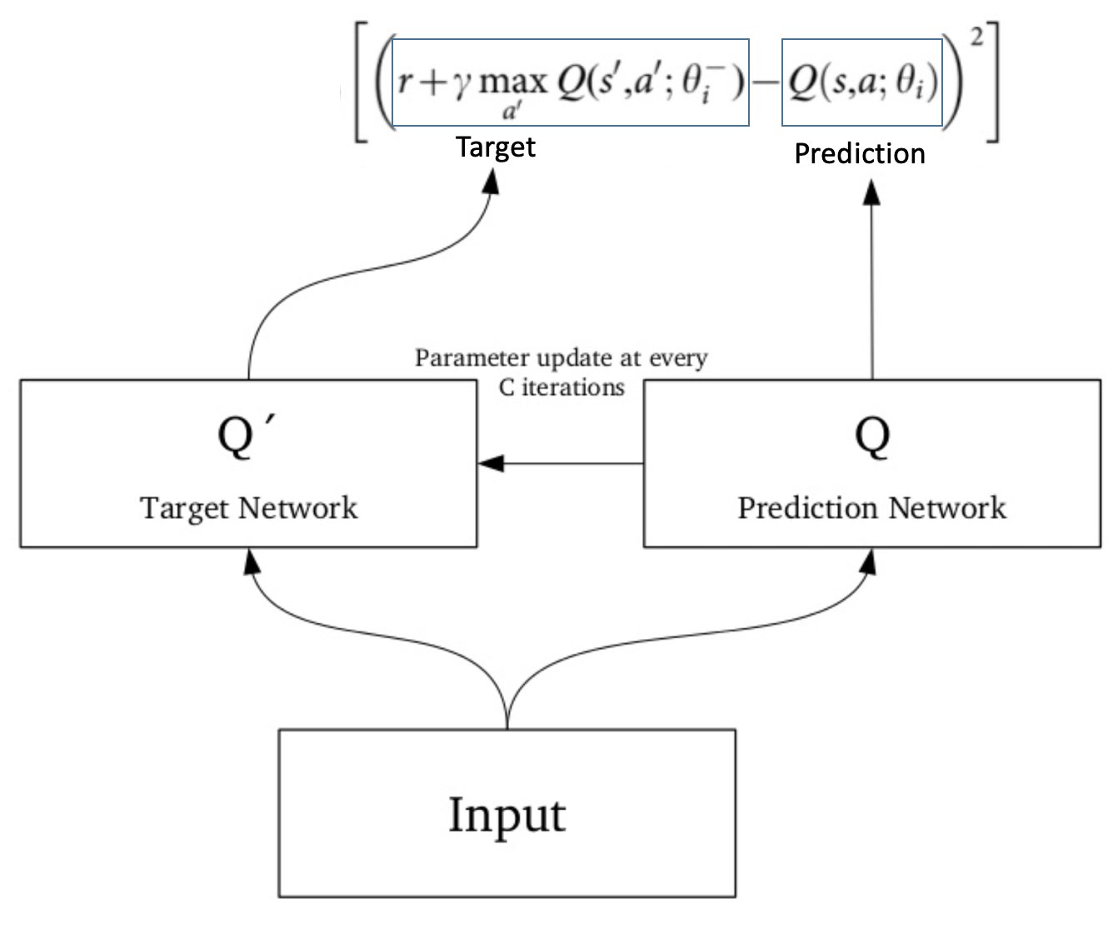
1. Target Network

Slide 15
2. Experience Replay
시뮬레이션 또는 실제 경험 중에 발생하는 상태 / 액션 쌍에 대해 Q- 학습을 실행하는 대신 시스템은 [상태, 조치, 보상, next_state]에 대해 발견 된 데이터를 큰 테이블에 저장
예를 들어 게임의 각 프레임이 서로 다른 상태를 나타내는 비디오 게임 봇을 구축하려 한다고 가정합니다.
훈련 중에 마지막 100,000 개 프레임에서 64 개 프레임의 무작위 배치를 샘플링하여 네트워크를 훈련
이렇게 하면 샘플 간의 상관 관계가 낮고 더 나은 샘플링 효율성을 제공하는 하위 집합을 얻을 수 있음

Slide 16
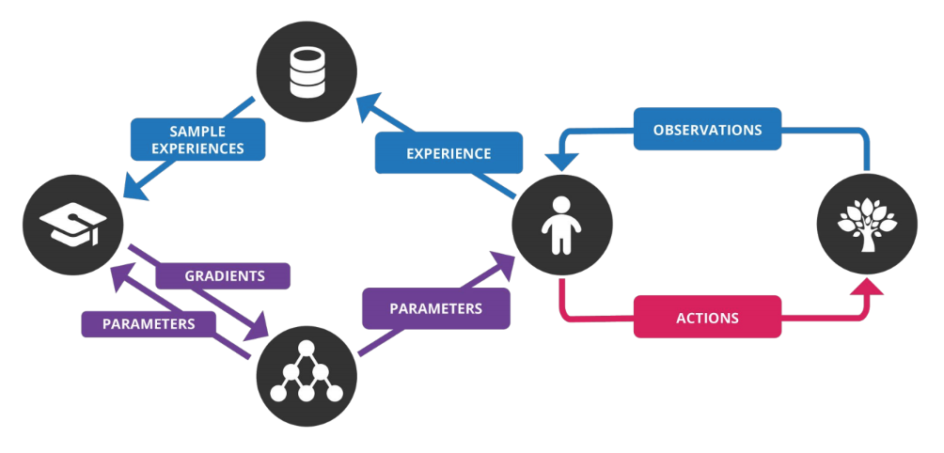
Putting it all Together
이들을 모두 결합하면
Atari 게임에서 인간 수준의 성능을 달성하는 데 사용 된 심층 Q 학습 알고리즘이 됨 (게임의 비디오 프레임 만 사용).

Slide 17
Putting it all Together
아래에 딥 Q 네트워크 (DQN)와 관련된 단계를 나열합니다.
게임 화면 (상태)을 전처리하고 DQN에 공급하면 각 상태에서 가능한 모든 행동의 Q- 값이 반환됨
epsilon-greedy 정책을 사용하여 행동을 선택
확률 엡실론을 사용하여 무작위 작업 a를 선택하고 확률이 1-epsilon 인 경우 a = argmax (Q (s, a, w))와 같이 최대 Q 값이 있는 작업을 선택
한 상태에서 이 작업을 수행하고 보상을 받으려면 새 상태로 이동
이 상태는 다음 게임 화면의 전처리 된 이미지
이 transition을 재생 버퍼에 <s, a, r, s '>로 저장합니다.

Slide 18
Putting it all Together
7. 다음으로, replay 버퍼에서 임의의 값을 배치로 샘플링하고 손실을 계산
8. 목표 Q와 예측 Q의 차이를 제곱
9. 이 손실을 최소화하기 위해 실제 네트워크 매개 변수와 관련하여 경사 하강 법을 수행합니다.
10. 모든 C 반복 후 실제 네트워크 가중치를 타겟 네트워크 가중치에 복사
11. M 개의 에피소드에 대해이 단계를 반복합니다.

Slide 19
카트폴과 DQN

Slide 20
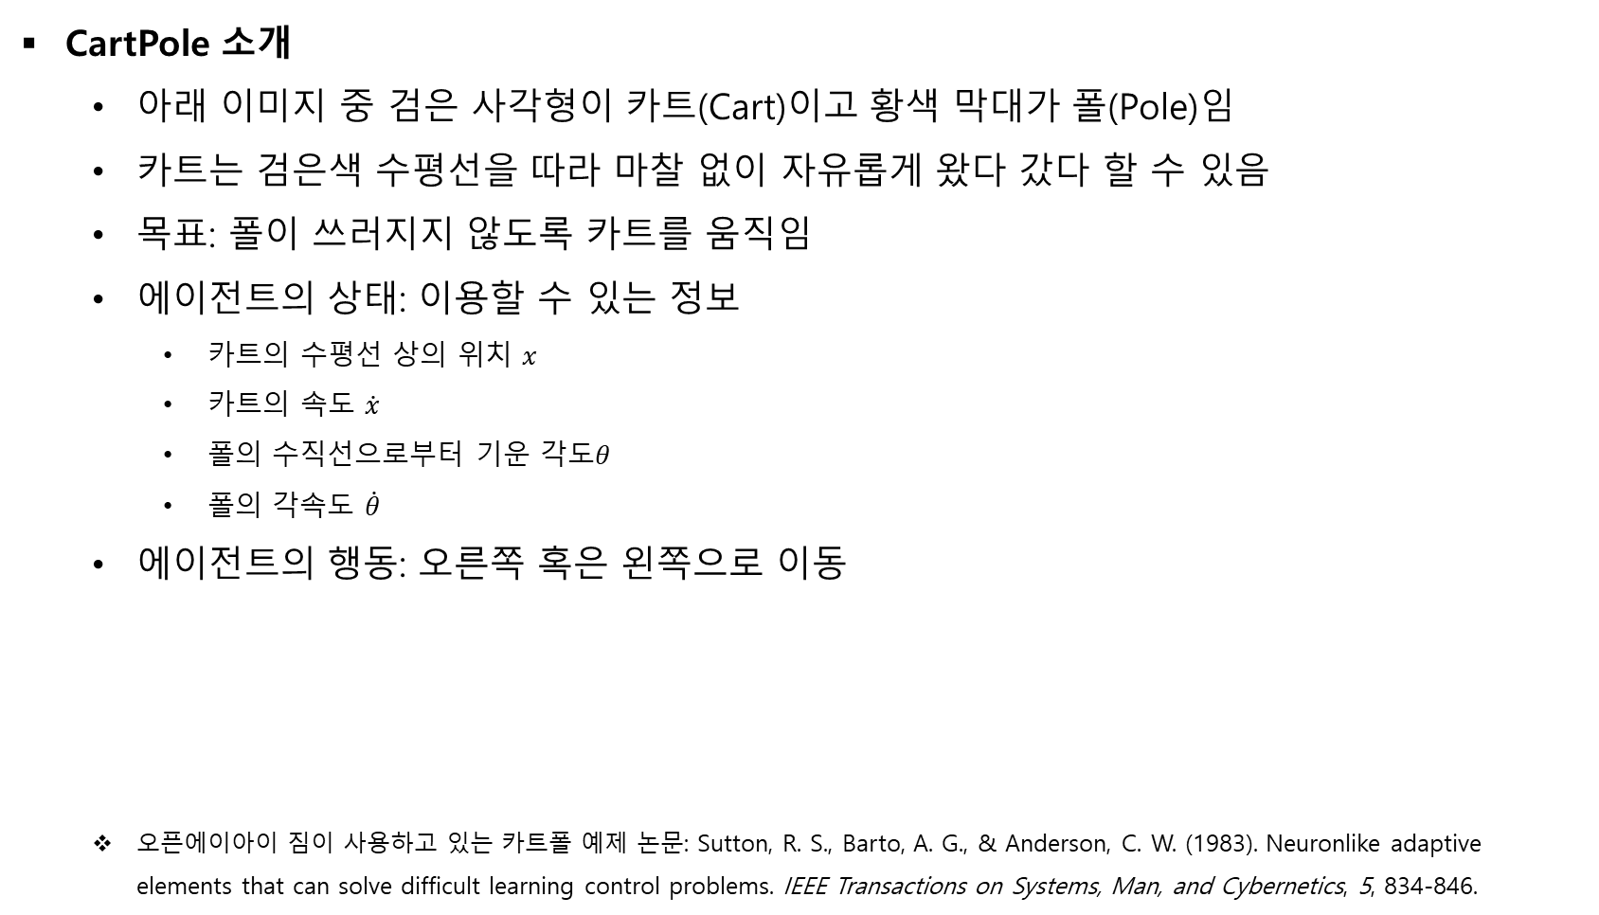
1. 알고리즘 : DQN
CartPole 소개
아래 이미지 중 검은 사각형이 카트(Cart)이고 황색 막대가 폴(Pole)임
카트는 검은색 수평선을 따라 마찰 없이 자유롭게 왔다 갔다 할 수 있음
목표: 폴이 쓰러지지 않도록 카트를 움직임
에이전트의 상태: 이용할 수 있는 정보
카트의 수평선 상의 위치 $x$
카트의 속도 $\dot{x}$
폴의 수직선으로부터 기운 각도$θ$
폴의 각속도 $\dot{θ}$
에이전트의 행동: 오른쪽 혹은 왼쪽으로 이동
오픈에이아이 짐이 사용하고 있는 카트폴 예제 논문: Sutton, R. S., Barto, A. G., & Anderson, C. W. (1983). Neuronlike adaptive elements that can solve difficult learning control problems. IEEE Transactions on Systems, Man, and Cybernetics, 5, 834-846.

Slide 21
1. 알고리즘 : DQN
DQN 이론
Deepmind의 “Playing Atari With Deep Reinforcement Learning”이라는 논문에서 DQN을 소개함
Q-function을 이용한 Q-learning 에 Deep Neural Network를 결합해 Atari 2600의 고전 게임을 성공적으로 플레이하는 에이전트를 발표
Q-learning과 DNN을 함께 사용하려면 경험 리플레이(Experience Replay)가 필요함
Agent는 환경에서 훈련해 얻은 샘플(s, a, r, s’)를 리플레이 메모리(Replay Memory)에 저장함

Slide 22
1. 알고리즘 : DQN
DQN 이론
Replay Memory를 이용한 인공신경망의 학습은 아래와 같음
Replay Memory에서 여러 개의 샘플을 무작위로 추출함
추출한 샘플에 대해 인공신경망을 업데이트함
위의 과정을 매 timestep마다 반복함
경험 리플레이를 이용하면 샘플 간의 상관관계를 없앨 수 있음으로 안 좋은 상황이 지속되는 현상이 발생하지 않음
샘플(s, a, r, s’)
저장
샘플(s, a, r, s’)
탐험
Replay Memory
Agent
(인공신경망)
학습
학습 데이터
무작위 추출

Slide 23

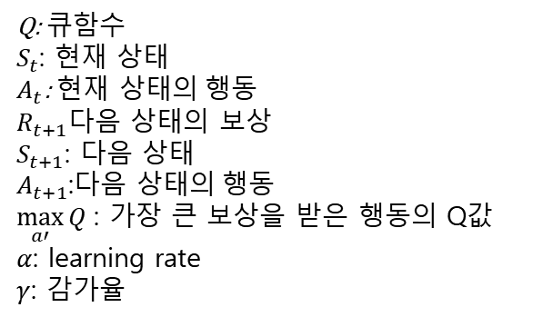


1. 알고리즘 : DQN
DQN 이론
DQN의 특징
Q-learning 알고리즘을 경험 리플레이 메모리와 함께 사용함
Target-Network를 사용함
Q-learning에서 Q-function을 업데이트하는 수식은 아래와 같음
Q: 큐함수
$S_{t}$: 현재 상태
$A_{t}$: 현재 상태의 행동
$R_{t+1}$다음 상태의 보상
$S_{t+1}$: 다음 상태
$A_{t+1}$:다음 상태의 행동
$\max_{a′}{Q}$: 가장 큰 보상을 받은 행동의 Q값
$α$: learning rate
$γ$: 감가율
$$Q(S_{t},A_{t})$$
$$Q(S_{t},A_{t})$$
$+ α(R_{t+1}+γ\max_{a′}Q\left(S_{t+1},a^{′}\right)−Q\left(S_{t},A_{t}\right)$)

Slide 24
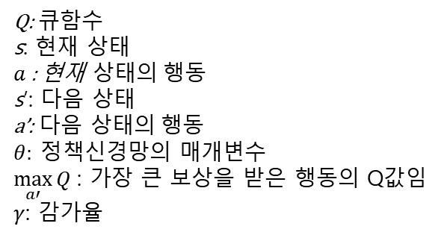
1. 알고리즘 : DQN
DQN 특징
DQN에서 오류함수로 MSE를 사용함
오류함수를 최소로 하는 방향으로 인공신경망을 업데이트함
Q: 큐함수
s: 현재 상태
$a$: 현재 상태의 행동
s’: 다음 상태
a’: 다음 상태의 행동
$θ: 정$책신경망의 매개변수
$\max_{a′}{Q}$: 가장 큰 보상을 받은 행동의 Q값임
$γ$: 감가율
$$MSE= {(정답−예측)}^{2}={(R_{t+1}+γ\max_{a′}{Q}\left(s^{′},a^{′},θ−\right)−Q\left(s, a, θ\right))}^{2}$$

Slide 25

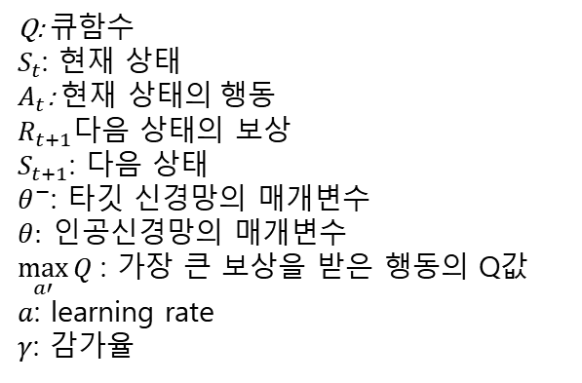
1. 알고리즘 : DQN
DQN 특징
기존의 알고리즘은 부트스트랩(Bootstrap) 방식으로 학습함
문제점
Bootstrap의 문제점은 업데이트의 목표값이 계속 변함
인공신경망 자체도 계속 업데이트되면 문제점이 더 심해짐
해결방안
정답을 만들어 내는 인공신경망을 일정 시간 동안 유지함
타깃신경망을 따로 만들고 타깃신경망에서 정답에 해당하는 값을 구함
여기서 구한 정답을 통해 다른 인공신경망을 계속 학습시킴
타깃신경망은 일정한 시간 간격마다 그 인공신경망으로 업데이트함
Q: 큐함수
$S_{t}$: 현재 상태
$A_{t}$: 현재 상태의 행동
$R_{t+1}$다음 상태의 보상
$S_{t+1}$: 다음 상태
$θ^{−}$: 타깃 신경망의 매개변수
$θ: 인$공신경망의 매개변수
$\max_{a′}{Q}$: 가장 큰 보상을 받은 행동의 Q값
$a$: learning rate
$γ$: 감가율
$$MSE= {(정답−예측)}^{2}={(R_{t+1}+γ\max_{a′}{Q}\left(S_{t+1},a^{′},θ^{−}\right)−Q\left(S_{t},A_{t}, θ\right))}^{2}$$
target에 해당
$모$델의 예측에 해당

Slide 26
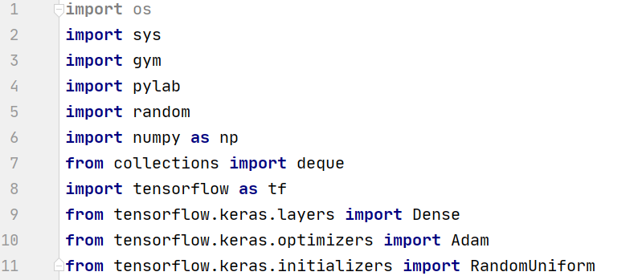
train.py
필요한 패키지를 import함

Slide 27
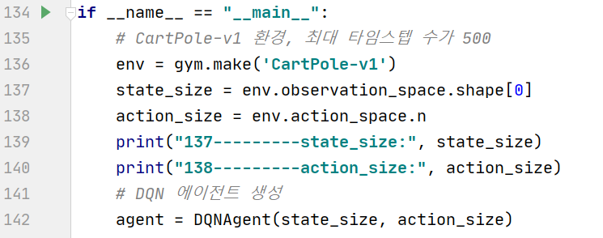
train.py
env 객체 초기화
상태의 크기와 행동의 크기를 얻음
137: state_size-> 4
138: action_size-> 2
state
카트의 수평선 상의 위치
카트의 속도
폴의 수직선으로부터 기운 각도
폴의 가속도
action_size
오른쪽: 0
왼쪽: 1
상태의 크기와 행동의 크기를 DNQAgent함수에 입력해 agent를 생성함

Slide 28
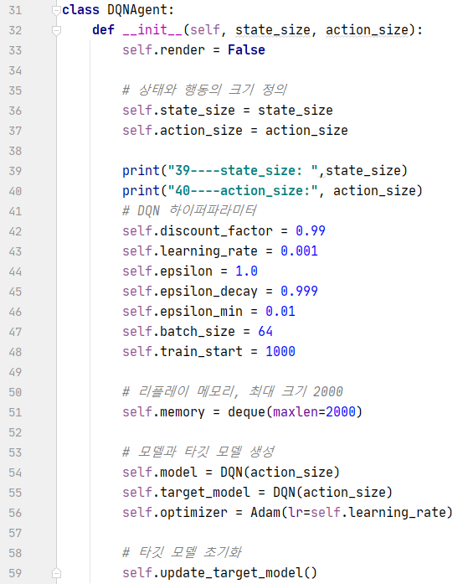
train.py
상태의 크기와 행동의 크기를 정의함
39: state_size-> 4
40: action_size-> 2
각 하이퍼파라미터를 정의함
최대 크기 2,000인 메모리 생성
모델을 생성함

Slide 29
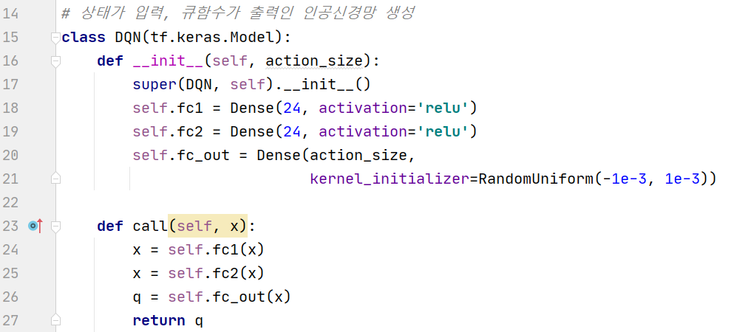
train.py
Hidden layer
Hidden layer
24
24
Output layer
2

Slide 30
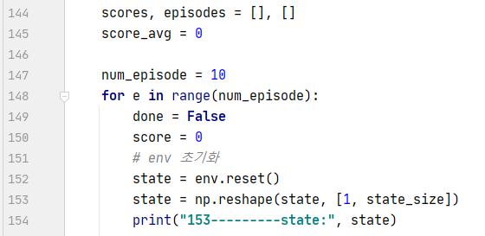
train.py
if __name__ == "__main__": 계속
훈련하는 episode 회수를 정의함
매번 훈련 시작할 때 환경을 초기화하고 reshape을 진행함
152: state-> [ 0.02680346 0.00147292 -0.01816686 -0.01559384]
153: state-> [[ 0.02680346 0.00147292 -0.01816686 -0.01559384]]

Slide 31
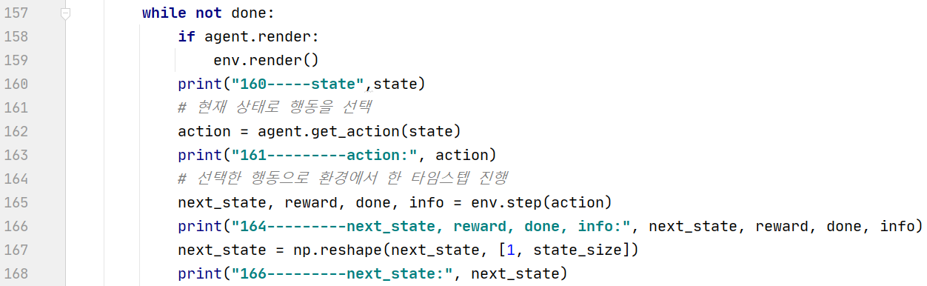
train.py
if __name__ == "__main__": 계속
state
카트의 수평선 상의 위치
카트의 속도
폴의 수직선으로부터 기운 각도
폴의 가속도
다음 상태, 보상, done(계속 진행할지)을 얻음

Slide 32
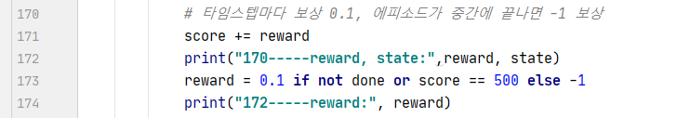
train.py
if __name__ == "__main__": 계속
에피소드가 중간에 끝나면 -1의 보상, 아니면 +0.1의 보상을 얻음

Slide 33
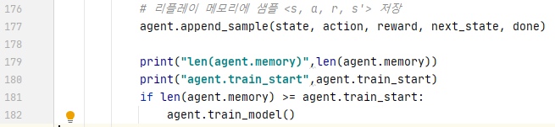


train.py
if __name__ == "__main__": 계속
smaple이 1,00개 이상 쌓이면 model 훈련 시작

Slide 34
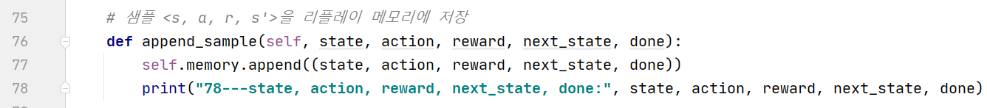
train.py
상태, 행동, 보상, 다음 상태, done(진행 여부)를 리플레이 메모리에 저장함

Slide 35
train.py
if __name__ == "__main__": 계속

Slide 36
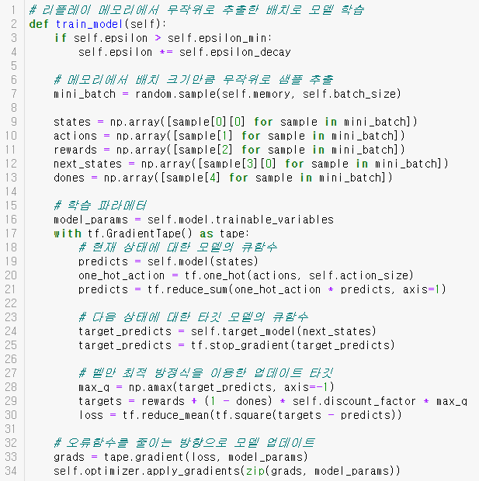

1. 알고리즘 : DQN
DQN 코드
학습을 위해 아래 공식을 이용해 오류함수를 계산함
tf.one_hot 함수를 통해 실제로 한 행동이 1이고 나머지가 0인 one-hot vector를 만듬
학습과정에 target_model이 학습되는 것을 방지하기 위해 tf.stop_gradient 함수를 적용함
이 함수를 사용하면 target_predicts를 예측하려고 사용된 인공신경망은 업데이트되지 않음
$$MSE= {(정답−예측)}^{2}={(R_{t+1}+γmaxQ\left(S_{t+1},a^{′},θ^{−}\right)−Q\left(S_{t},A_{t}, θ\right))}^{2}$$
$R_{t+1} + γmaxQ\left(S_{t+1},a^{′},θ^{−}\right): 업$데이트 target에 해당함
$Q\left(S_{t},A_{t}, θ\right):$ 모델의 예측

Slide 37
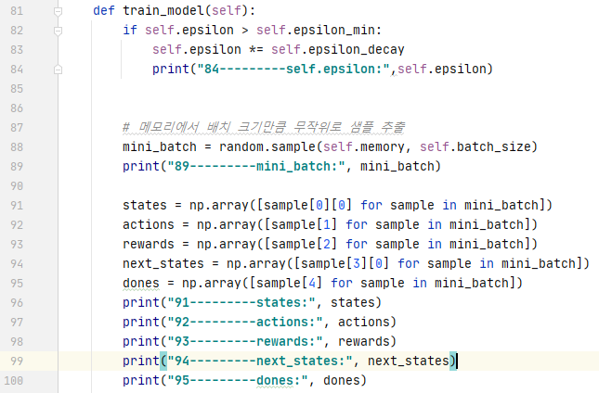
train.py
if __name__ == "__main__": 계속

Slide 38
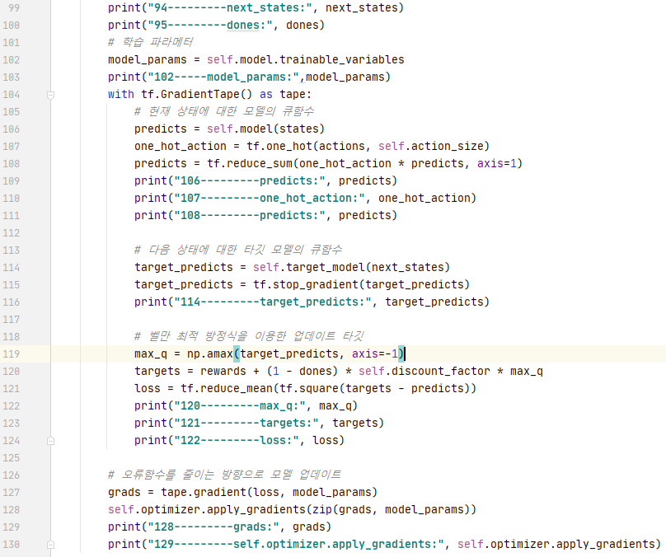
train.py
if __name__ == "__main__": 계속

Slide 39
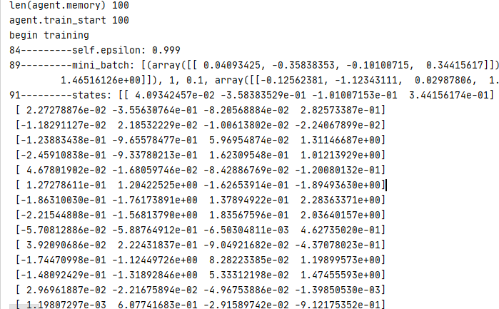

Slide 40
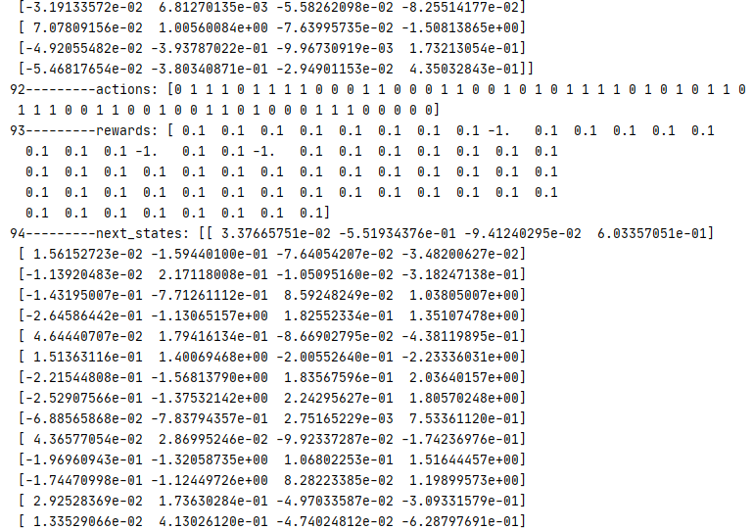

Slide 41
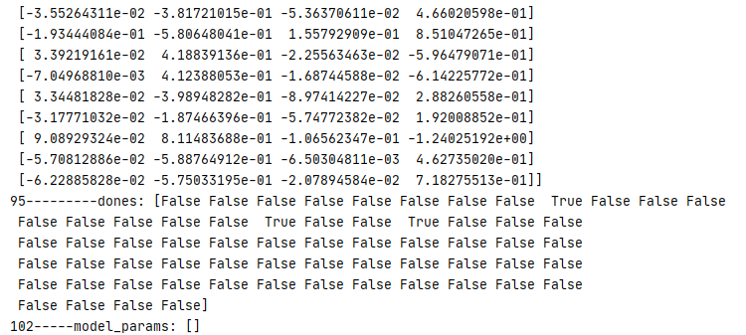

Slide 42
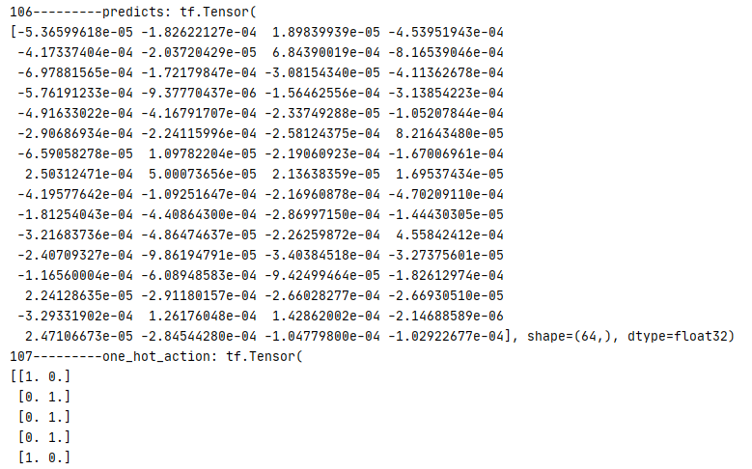

Slide 43
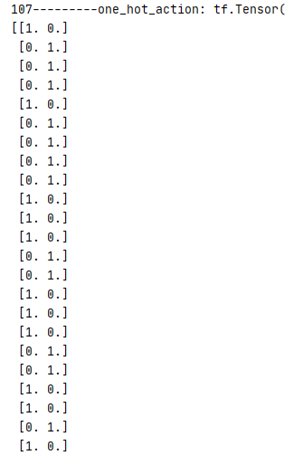

Slide 44
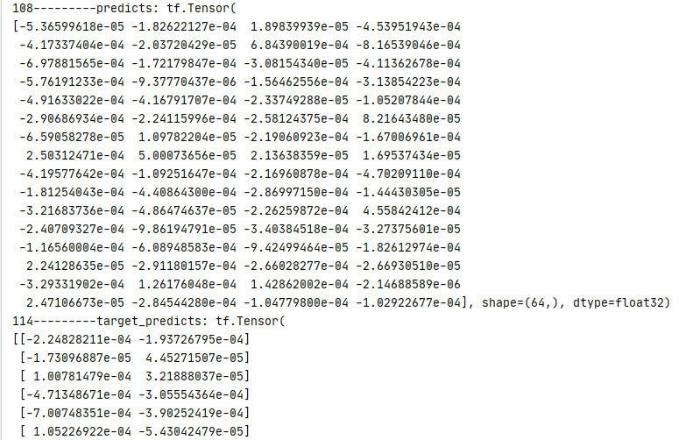

Slide 45
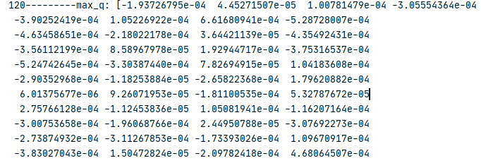

Slide 46
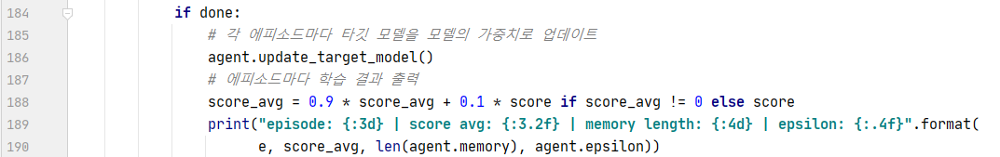
train.py
if __name__ == "__main__":
모델의 가중치를 이용해 타깃 모델을 업데이트

Slide 47

train.py
모델의 가중치를 이용해 타깃 모델을 업데이트

Slide 48
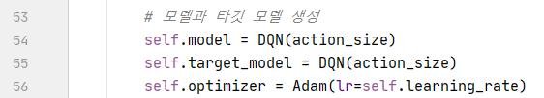
train.py
모델의 가중치를 이용해 타깃 모델을 업데이트

Slide 49
참고

Slide 50
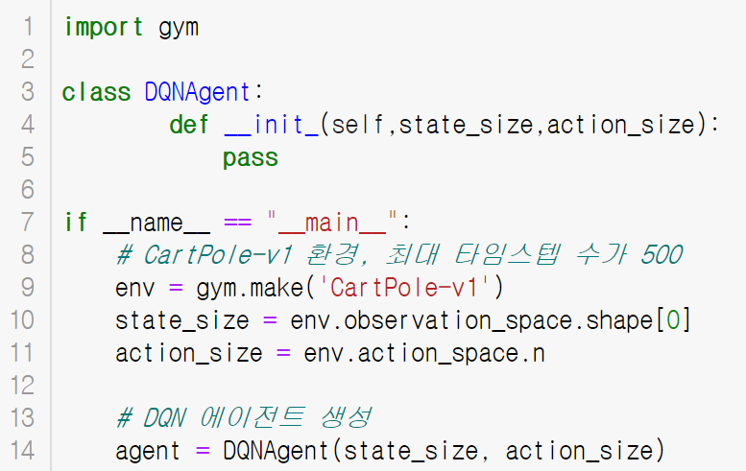
1. 알고리즘 : DQN
DQN 코드
오픈에이아이 짐을 사용하려면 gym 패케이지를 선언해야함
gym.make()내에 ‘CartPole-v1’을 넣으면 500 timestep이 최대로 플레이하는 환경이 생성됨
Gym.make()내에 ‘CartPole-v0’을 넣으면 200 timestep 이 최대로 플레이하는 환경이 생성됨
gym.make를 통해 환경을 env객체로 선언했으면 그 객체로부터 환경의 정보를 가져올 수 있음
상태와 행동의 크기를 환경으로부터 얻었으면 그 정보를 통해 Agent 객체를 생성할 수 있음

Slide 51
1. 알고리즘 : DQN
DQN 코드
Agent는 다음과 같은 순서로 환경과 상호작용함
상태에 따른 행동 선택
선택한 행동으로 환경에서 한 timestep을 진행
환경으로부터 다음 상태와 보상을 받음
샘플(s, a, r, s’)을 리플레이 메모리에 저장
Replay Memory에서 무작위 추출한 샘플로 학습
에피소드마다 타깃 모델 업데이트

Slide 52
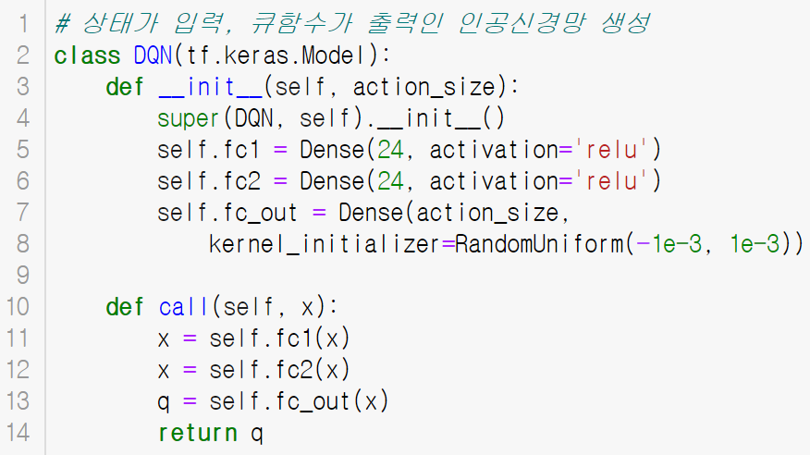
1. 알고리즘 : DQN
DQN 코드
상태에 따른 행동 선택
상태를 입력으로 받아 Q-function를 출력으로 내보낼 모델이 필요함
모델을 정의하는 class는 DQN이고 코드는 아래와 같음
모델의 출력이 큐함수이기 때문에 모델의 마지막 층의 크기는 행동의 개수가 되어야함.
여기서는 2

Slide 53
1. 알고리즘 : DQN
RandomUniform 함수를 통해 특정 범위 안에서 무작위 수를 뽑아서 가중치를 초기화

Slide 54
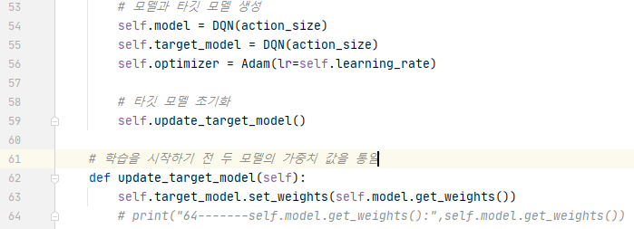
1. 알고리즘 : DQN
DQN 코드
DQNAgent를 초기화 할 때 DQN을 통해 모델을 생성함
DQN의 특징은 target-network(target_model)을 사용하는 것임
따라서 DQN 클래스를 두 번 호출해 model과 target_model을 생성함
모델의 가중치는 무작위로 초기화되기 때문에 update_target_model을 통해 가중치의 값을 통일함

Slide 55
1. 알고리즘 : DQN
DQN 코드
update_target_model은 학습을 진행하는 도중에도 target_model의 weight를 model의 그것으로 업데이트

Slide 56
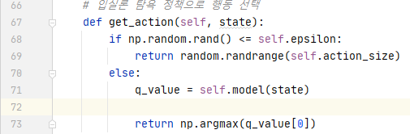
1. 알고리즘 : DQN
get_action
이렇게 생성한 모델을 통해 에이전트는 행동을 선택
행동을 선택할 때는 입실론 탐욕 정책을 통해 행동을 선택
초기값은 1

Slide 57
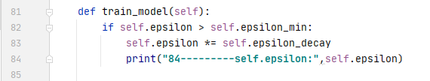
1. 알고리즘 : DQN
train_model
입실론 값이 0이 되지 않도록 최소값 설정
최소값보다 큰 경우 입실론 값을 감소시킴

Slide 58
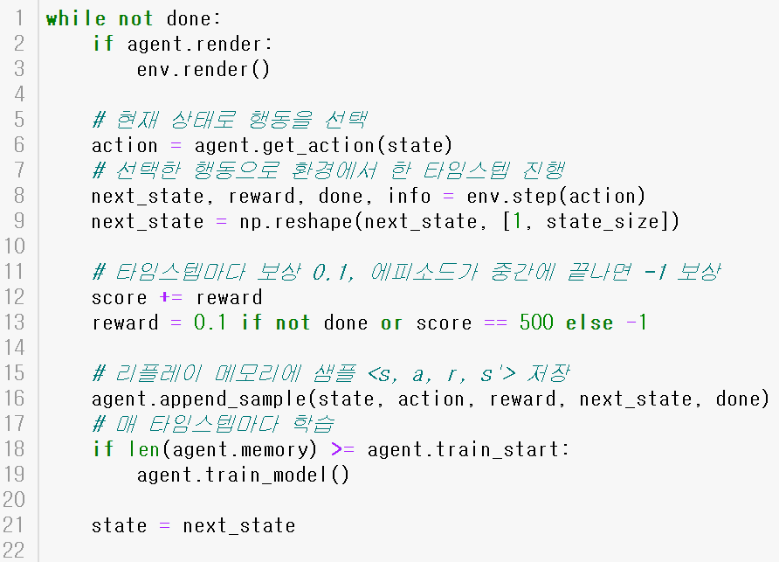
1. 알고리즘 : DQN
DQN 코드
Agent는 get_action함수를 통해 얻은 행동으로 환경에서 한 timestep 진행하면 하나의 샘플을 얻음
매번 얻은 샘플을 Replay Memory에 저장하고 다시 매 timestep 학습에 사용함

Slide 59
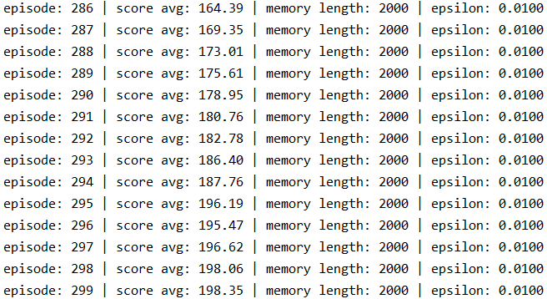
1. 알고리즘 : DQN
DQN 코드
Episode가 지속될수록 점수가 올라감
실행결과는 아래와 같음

Slide 60
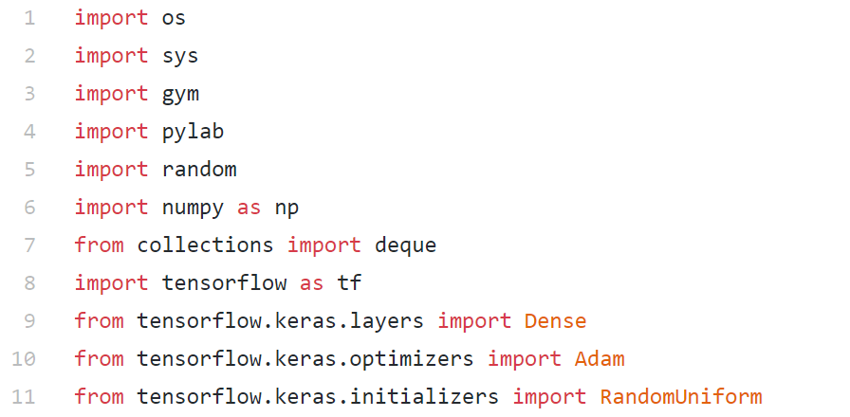
train.py
3: 강화학습 환경을 제공해 주는 gym 라이브러리 Import
4: 이미지를 그리기 위해 pylab 라이브러리 Import
7: 리플레이 메모리로 사용할 deque 자료구조 Import
8~11: 인공신경망 추출을 위한 tensorflow 관련 클래스 Import

Slide 61
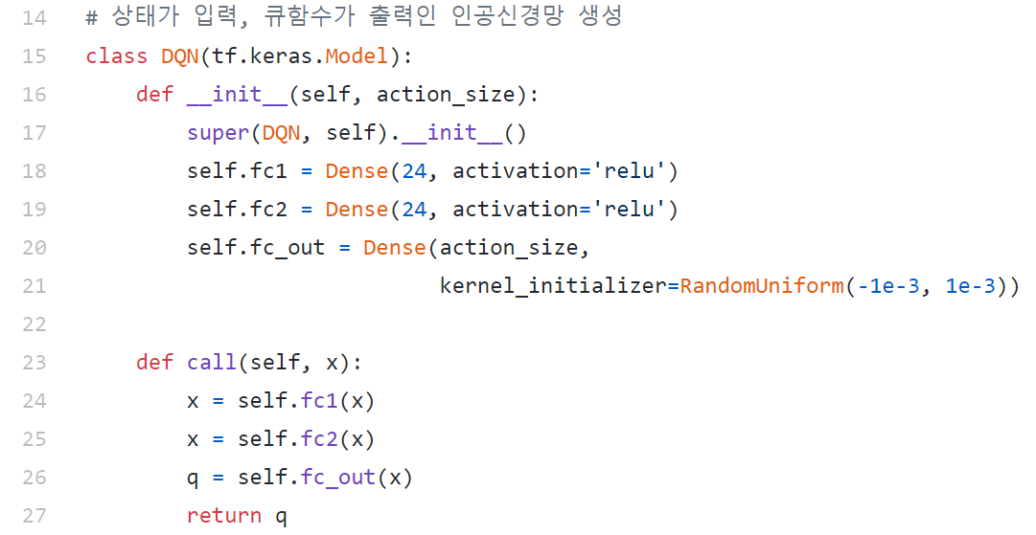
train.py
18: 입력층(unit 개수: 24, 활성화 함수: ReLU)
19: 은닉층(unit 개수: 24, 활성화 함수: ReLU)
20: 출력층(unit 개수 = 2, 좌, 우(카트폴은 오른쪽 혹은 왼쪽으로 이동함))

Slide 62
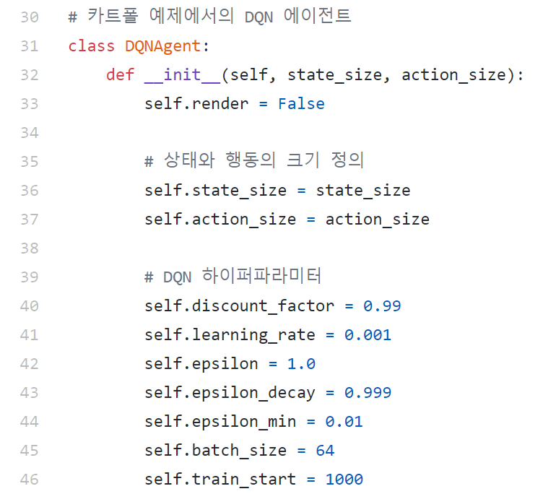
train.py
36, 37: 상태의 크기와 행동의 크기를 정의함
40~46: DQN의 하이퍼파라미터를 정의함

Slide 63
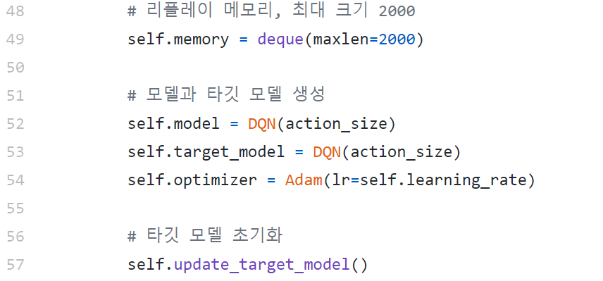
train.py
49: Deque 자료구조를 사용해 리플레이 메모리를 정의함
52, 53: 정책 신경망과 타깃 신경망 생성
54: 활성화 함수를 정의함
57: Update_target_model 함수를 사용해 타깃 신경망을 업데이터함

Slide 64
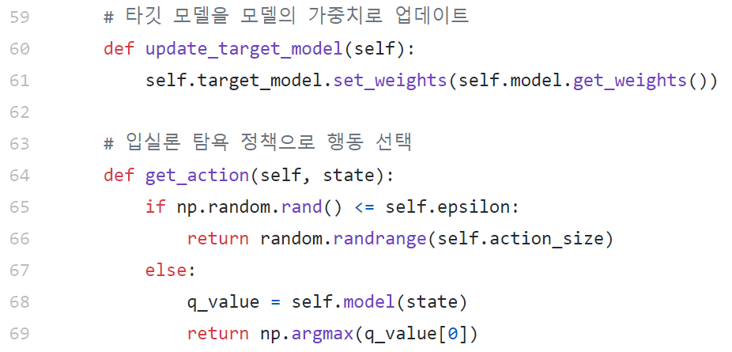
train.py
60~61: 타깃 신경망의 가중치를 정책 신경망의 가중치로 설정함으로써 타깃 모델을 업데이트하는 기능을 구현함
64~69: 엡실론 방식으로 행동하는 get_action 함수 구현
65~66: 랜덤으로 생성한 숫자가 엡실론보다 작으면 랜덤으로, 그렇지 않을 경우 정책신경망을 통해 행동을 구함

Slide 65
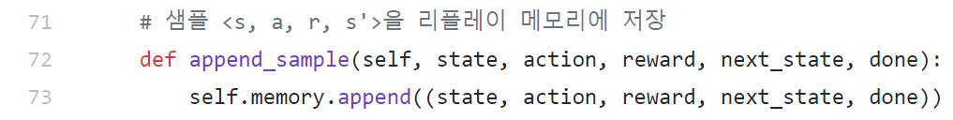
train.py
state: [[ 0.03059037 -0.34802688 -0.0077385 0.60395239]]
action: 0
reward: 0.1
next_state: [[ 0.02362983 -0.54303975 0.00434055 0.89418784]]
done : False
72~73: 에이전트가 탐험 과정에서 얻은 상태, 보상 등을 리플레이 메모리에 저장하는 append_sample함수 구현
73: 파리미터로 받은 상태, 행동, 보상 등을 tuple로 만들어 리플레이 메모리에 추가함

Slide 66
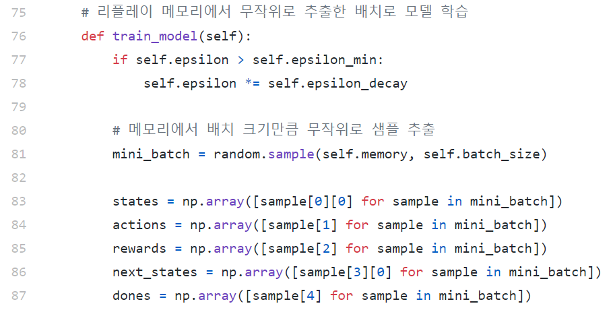
train.py
76: 정책 신경망을 훈련하는 함수 train_model을 구현
78: 엡실론이 정해진 최소값에 도달하지 않았을 경우, 감사율을 사용해 엡실론 값을 줄임
81: 리플레이 메모리에서 랜덤으로 배치 사이즈 만큼의 샘플을 선택함
87: 상태, 행동, 보상, 다음 상태, done을 리스트로 묶어서 저장함

Slide 67
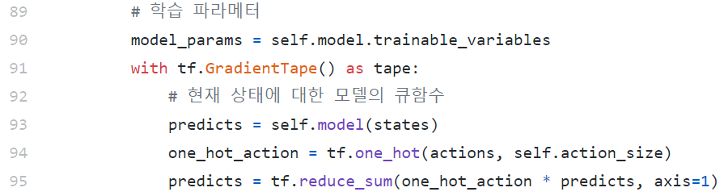
train.py/train_model 함수
90: 훈련에 필요한 가중치를 선택함
91: 92~104에서 실행된 모든 연산을 테이프(tape)에 “기록”함
93: 현재 모델의 예측을 구함
94: tf.one_hot함수를 통해 실제로 한 행동이 1이고 나머지가 0인 one-hot vector를 구현함
95: reduce_sum을 이용해 모든 차원을 제거하고 단 하나의 스칼라 값을 출력함

Slide 68
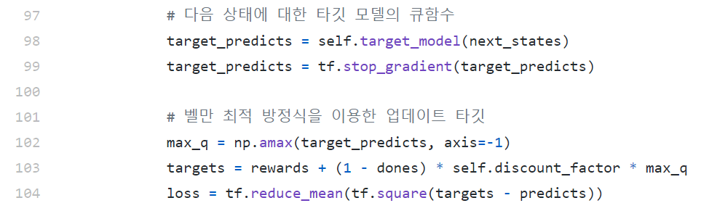
train.py
98: 다음 상태에 대한 타깃 모델의 큐함수를 구현
99: stop_gradient함수를 사용하면 target_predict를 예측하려고 사용된 인공신경망은 업데이트되지 않음
102: 큐함수의 타깃 예측값 중 최대값을 선택함
103: done = true일 경우 target = reward
104: MSE 오류함수를 계산함

Slide 69
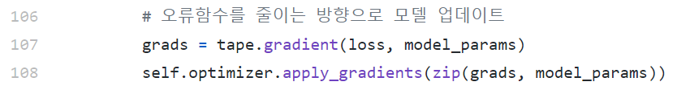
train.py
107: gradient를 계산(model_params에 대한 loss의 미분값을 계산함)
108: gradient를 줄이는 방향으로 가중치를 업데이트함

Slide 70
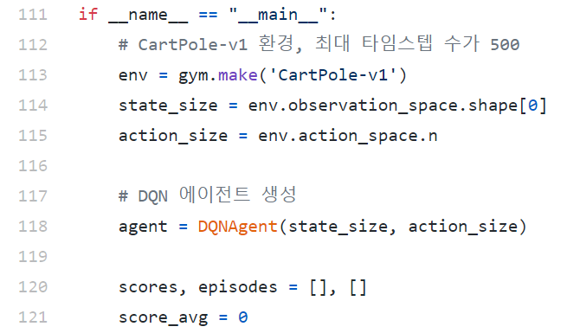
train.py
state_size: 4
action_size: 2
111: main함수를 선언함
113: gym 라이브러리를 사용해 CartPole 환경을 생성함
114: 환경에서 상태의 크기를 얻음
115: 환경에서 행동의 크기를 얻음
118: 상태와 행동을 통해 agent를 생성함
120: scores과 엡실론을 정의함
121: score_avg를 정의함

Slide 71
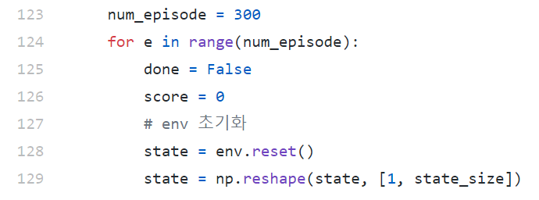
train.py
state:[[ 0.0328165 0.04180157 -0.0146071 0.02769561]]
123: 엡실론의 회수를 정의함
124: 정의한 엡실론 만큼 반복함
125: done = False로 정의함
126: score = 0으로 정의함
128: 환경을 초기화하고 상태를 정의함
129: 상태를 reshape함

Slide 72
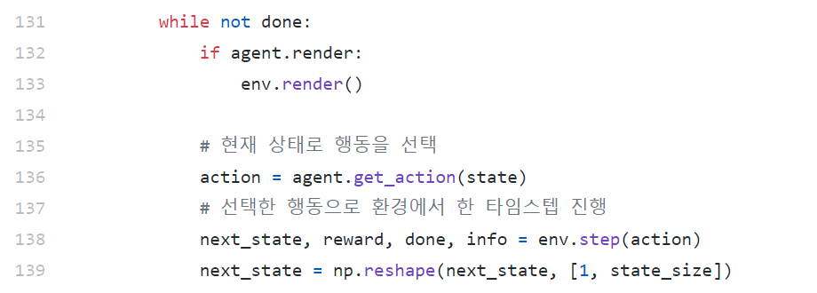
train.py
action: 0
next_state: [ 0.03365253 -0.1531079 -0.01405319 0.31573428]
Reward: 1.0
Done: False
Info: {}
131: 엡실론이 끝날때 까지 계속 실행함
133: 환경을 출력함
136: 현재 상태에 대한 행동을 선택함
138: 선택한 행동으로 부터 다음 상태, 보상, done, info를 얻음)
139: 다음 상태의 값을 reshape함

Slide 73
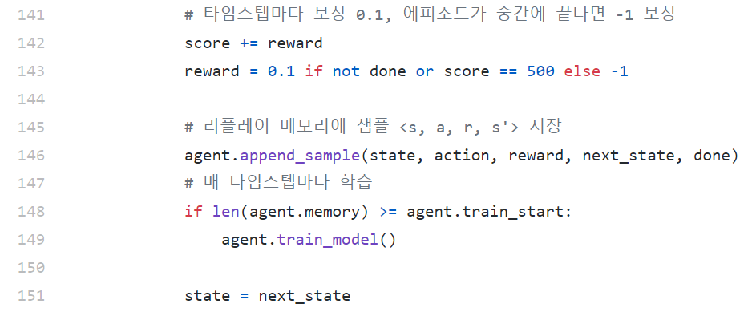
train.py
142: score값에 보상값을 추가함
143: 타임스텝마다 보상 0.1, 에피소드가 중간에 끝나면 보상 -1로 크기를 조절함
146: 리플레이 메모리에 샘플(상태, 행동, 보상, 다음 상태, done)을 저장함
148~149: 에이전트의 메모리 길이가 정의한 train_start보다 클 경우 train_model함수를 실행함
151: 상태는 다음 상태와 같음

Slide 74

train.py
153: done = True일 경우
155: 매 에피소드마다 타깃 모델을 모델의 가중치로 업데이트함
157: score_avg의 값을 구함
158~159: 에프소드 마다 학습 결과를 출력함

Slide 75

train.py
162~167: scores와 에피소드의 변화를 그리고 이미지를 저장함
170~172: 에피소드 점수의 이동평균을 구하고 이동평균이 400점 이상이면 모델 가중치를 저장하고 코드를 종료함

Slide 76

test.py
2: 강화학습 환경을 제공해 주는 gym 라이브러리 Import
6: 리플레이 메모리로 사용할 deque 자료구조 Import
8, 9: 인공신경망 추출을 위한 tensorflow의 keras 관련 클래스 Import

Slide 77

test.py
16: 입력층(unit 개수: 24, 활성화 함수: ReLU)
17: 은닉층(unit 개수: 24, 활성화 함수: ReLU)
18, 19: 출력층(unit 개수 = 2, 좌, 우(카트폴은 오른쪽 혹은 왼쪽으로 이동함))

Slide 78

test.py
29: DQNAgent class를 선언함
32, 33: 상태의 크기와 행동의 크기를 정의함
36: DQN 모델을 작동함
37: 모델의 가중치를 저장함

Slide 79

test.py
40: 엡실론 방식으로 행동하는 get_action 함수 구현
41: 큐함수의 값을 구함
42: argmax의 방식으로 제일 큰 값을 선택함

Slide 80

test.py
45: main함수를 선언함
47: gym 라이브러리를 사용해 CartPole 환경을 생성함
48: 환경에서 상태의 크기를 얻음
49: 환경에서 행동의 크기를 얻음
52: 상태와 행동을 통해 agent를 생성함

Slide 81

test.py
54: 에피소드의 개수를 정의함
56: done = False로 정의함
57: score = 0으로 정의함
59: 환경을 초기화하고 상태를 정의함
60: 상태를 reshape함

Slide 82

test.py
62: 에피소드가 끝나지 않을 경우
63: 화면을 화면으로 출력함
66: 현재 상태의 행동을 선택하 ㅁ
68: 다음 상태, 보상, done, info를 매 타임스탭 마다 얻음
69: 다음 상태의 값을 reshape함

Slide 83

test.py
76: 매 에티소드가 끝나면 에피소드의 회수와 score를 출력함

